Slide 1
Đề Tài NHẬN DIỆN BIỂN BÁO GIAO THÔNG
HỌC SÂU(DEEP LEARNING)
Học phần: CT282
Giảng viên: Phạm Nguyên Khang
Thành viên nhóm:
Họ và Tên MSSV
Nguyễn Trần Phúc Thịnh B2017006
Đào Việt Anh B2113303

Slide 2
NỘI DUNG
1.Mô tả vấn đề
2.Huấn luyện và kiểm tra mô hình
3.So sánh hiệu quả và kết luận

Slide 3
MÔ TẢ VẤN ĐỀ
Nhận diện biển báo giao thông là một trong những ứng dụng quan trọng của công nghệ trí tuệ nhân tạo và thị giác máy tính trong lĩnh vực giao thông vận tải. Việc tự động phát hiện và nhận diện các biển báo giao thông giúp tăng cường sự an toàn cho người lái xe,giảm thiểu nguy cơ tai nạn do lỗi con người.
Trong những năm gần đây, các kỹ thuật học sâu (deep learning) đã mang lại nhiều bước tiến đáng kể trong việc giải quyết bài toán này. Cụ thể, các mô hình mạng nơ-ron tích chập (Convolutional Neural Networks - CNN) đã chứng minh được khả năng vượt trội trong việc nhận diện và phân loại chính xác các biển báo giao thông từ các điều kiện môi trường khác nhau.

Slide 4
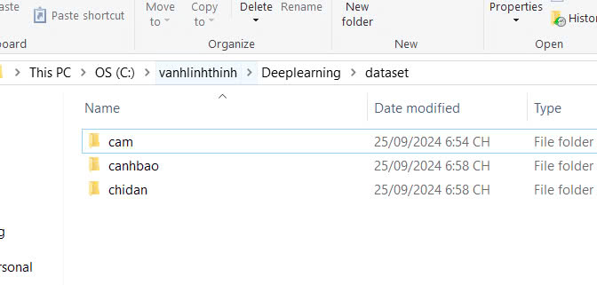
MÔ TẢ VẤN ĐỀ
Dữ Liệu
Dữ liệu ảnh sẽ có 3 loại biển:
Biển cấm
Biển cảnh báo
Biển chỉ dẫn

Slide 5
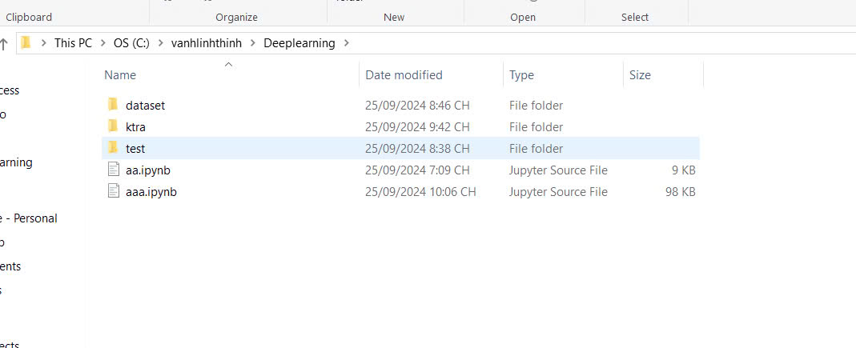
2.HUẤN LUYỆN VÀ KIỂM TRA MÔ HÌNH
Tiền xử lý dữ liệu

Slide 6
2.HUẤN LUYỆN VÀ KIỂM TRA MÔ HÌNH
Chỉnh kích thước của mỗi ảnh trong tập dữ liệu thành (150, 150)
Chuẩn hóa dữ liệu thành giá trị từ 0 đến 1
Chia tập dữ liệu thành hai phần, một phần dùng để huấn luyện, phần còn lại dùng để kiểm tra với tỷ lệ là 12.5%/75%
Tăng cường dữ liệu:
_ Xoay hình ngẫu nhiên
_ Ngẫu nhiên dịch chuyển theo chiều ngang và chiều dọc
_ Cắt hình ngẫu nhiên
_ Phóng to hoặc thu nhỏ hình ngẫu nhiên
_ lật ngang hình ngẫu nhiên
Khi thực hiện các biến đổi và xuất hiện vùng trống, lấp các vùng này bằng các giá trị của điểm ảnh gần nhất

Slide 7
2.HUẤN LUYỆN VÀ KIỂM TRA MÔ HÌNH
Mô hình CNN kiến trúc mạng cơ bản
Conv2D(32, (3, 3), activation='relu', input_shape=(150, 150, 3)),
MaxPooling2D(2, 2),
Conv2D(64, (3, 3), activation='relu'),
MaxPooling2D(2, 2),
Conv2D(128, (3, 3), activation='relu'),
MaxPooling2D(2, 2),
Flatten(),
Dense(512, activation='relu'),
Dense(3, activation='softmax’)
loss='categorical_crossentropy',
optimizer='adam',
metrics=['accuracy']

Slide 8
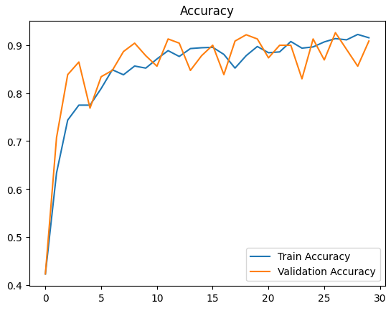
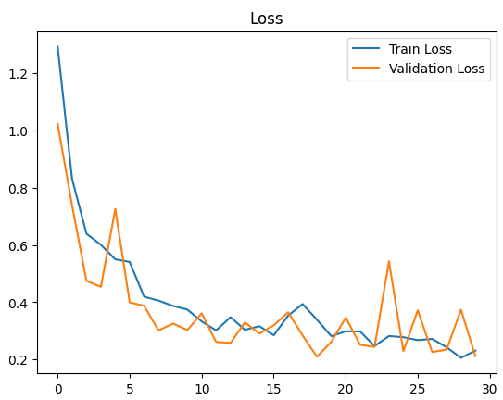
2.HUẤN LUYỆN VÀ KIỂM TRA MÔ HÌNH

Slide 9
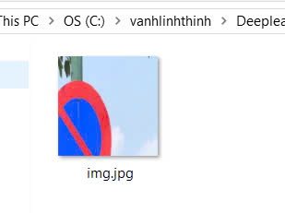
2.HUẤN LUYỆN VÀ KIỂM TRA MÔ HÌNH
Đánh giá mô hình trên tập test
Test loss: 0.021981053054332733 Test accuracy: 0.9944751262664795
Nhận diện ảnh

Slide 10
2.HUẤN LUYỆN VÀ KIỂM TRA MÔ HÌNH
Mô hình CNN kiến trúc VGG
# Block 1
Conv2D(64, (3, 3), activation='relu',input_shape=(150, 150, 3)),
Conv2D(64, (3, 3), activation='relu'),
MaxPooling2D(2, 2),
# Block 2
Conv2D(128, (3, 3), activation='relu'),
Conv2D(128, (3, 3), activation='relu'),
MaxPooling2D(2,2),

Slide 11
2.HUẤN LUYỆN VÀ KIỂM TRA MÔ HÌNH
Mô hình CNN kiến trúc VGG
# Block 3
Conv2D(256, (3, 3), activation='relu'),
Conv2D(256, (3, 3), activation='relu'),
Conv2D(256, (3, 3), activation='relu'),
MaxPooling2D(2,2),
Flatten(),
Dense(512, activation='relu'),
Dense(512, activation='relu'),
Dense(3, activation='softmax’)
loss='categorical_crossentropy',
optimizer='adam',
metrics=['accuracy']

Slide 12
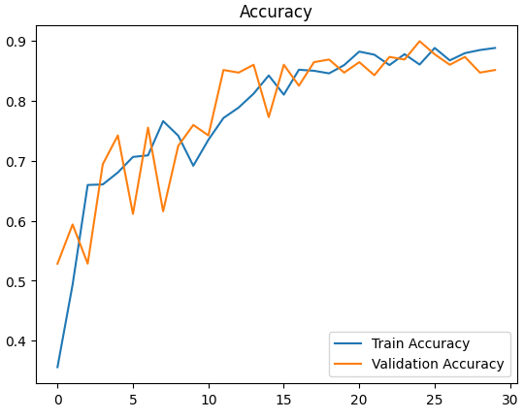
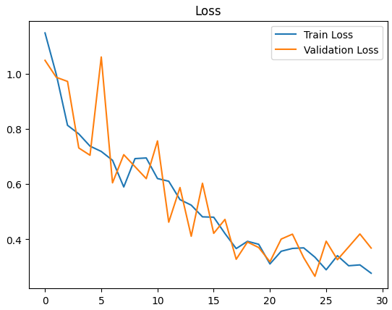
2.HUẤN LUYỆN VÀ KIỂM TRA MÔ HÌNH

Slide 13
2.HUẤN LUYỆN VÀ KIỂM TRA MÔ HÌNH
Đánh giá mô hình trên tập test
Test loss: 0.07601171731948853 Test accuracy: 0.9613259434700012
Nhận diện ảnh

Slide 14
2.HUẤN LUYỆN VÀ KIỂM TRA MÔ HÌNH
Mô hình CNN kiến trúc mạng AlexNet
Conv2D(96, (11, 11), strides=(4, 4), activation='relu', input_shape=(150, 150, 3)),
MaxPooling2D(pool_size=(3, 3), strides=(2, 2)),
Conv2D(256, (5, 5), padding='same', activation='relu'),
MaxPooling2D(pool_size=(3, 3), strides=(2, 2)),
Conv2D(384, (3, 3), padding='same', activation='relu'),
Conv2D(384, (3, 3), padding='same', activation='relu'),
Conv2D(256, (3, 3), padding='same', activation='relu'),
MaxPooling2D(pool_size=(3, 3), strides=(2, 2)),

Slide 15
2.HUẤN LUYỆN VÀ KIỂM TRA MÔ HÌNH
Mô hình CNN kiến trúc mạng AlexNet
Flatten(),
Dense(512, activation='relu'),
Dense(512, activation='relu'),
Dense(3, activation='softmax’)
loss='categorical_crossentropy',
optimizer='sgd',
metrics=['accuracy']

Slide 16
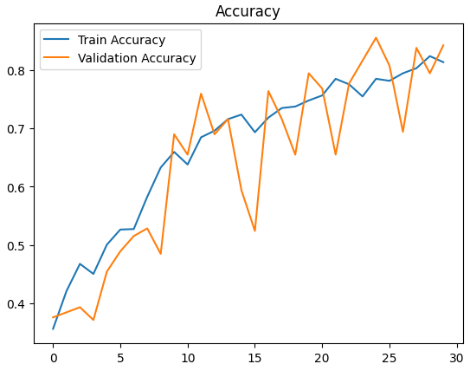
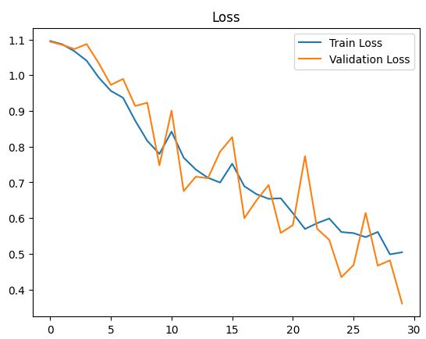
2.HUẤN LUYỆN VÀ KIỂM TRA MÔ HÌNH

Slide 17
2.HUẤN LUYỆN VÀ KIỂM TRA MÔ HÌNH
Đánh giá mô hình trên tập test
Test loss: 0.07372523844242096 Test accuracy: 0.9668508172035217
Nhận diện ảnh

Slide 18
3.SO SÁNH HIỆU QUẢ VÀ KẾT LUẬN

Slide 19
Cảm ơn thầy và các bạn
đã theo dõi bài báo cáo của nhóm.

